Slide 1
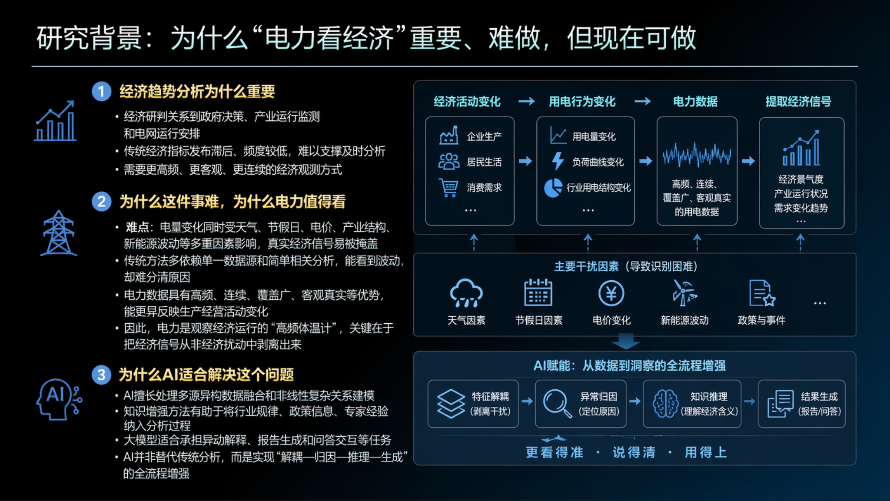
研究背景：为什么“电力看经济”重要、难做，但现在可做
经济趋势分析为什么重要
经济活动变化
用电行为变化
电力数据
提取经济信号
• 经济研判关系到政府决策、产业运行监测
和电网运行安排
• 传统经济指标发布滞后、频度较低，难以支撑及时分析
• 需要更高频、更客观、更连续的经济观测方式
企业生产
居民生活
消费需求
…
用电量变化
负荷曲线变化
行业用电结构变化
…
高频、连续、
覆盖广、客观真实
的用电数据
经济景气度
产业运行状况
需求变化趋势
…
为什么这件事难，为什么电力值得看
• 难点：电量变化同时受天气、节假日、电价、产业结构、
新能源波动等多重因素影响，真实经济信号易被掩盖
• 传统方法多依赖单一数据源和简单相关分析，能看到波动，
却难分清原因
• 电力数据具有高频、连续、覆盖广、客观真实等优势，
能更早反映生产经营活动变化
• 因此，电力是观察经济运行的“高频体温计”，关键在于
把经济信号从非经济扰动中剥离出来
主要干扰因素（导致识别困难）
天气因素
节假日因素
电价变化
新能源波动
政策与事件
…
为什么AI适合解决这个问题
AI赋能：从数据到洞察的全流程增强
• AI擅长处理多源异构数据融合和非线性复杂关系建模
• 知识增强方法有助于将行业规律、政策信息、专家经验
纳入分析过程
• 大模型适合承担归因解释、报告生成和问答交互等任务
• AI并非替代传统分析，而是实现“解耦—归因—推理—生成”
的全流程增强
特征解耦
（剥离干扰）
异常归因
（定位原因）
知识推理
（理解经济含义）
结果生成
（报告/问答）
更看得准 · 说得清 · 用得上

